Slide 1
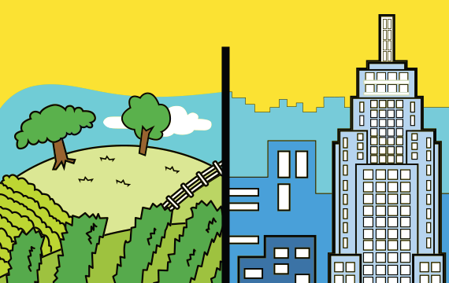
Zona Rural e Zona Urbana
Geografia – AEE PROFESSORA ELIS FROIS

Slide 2
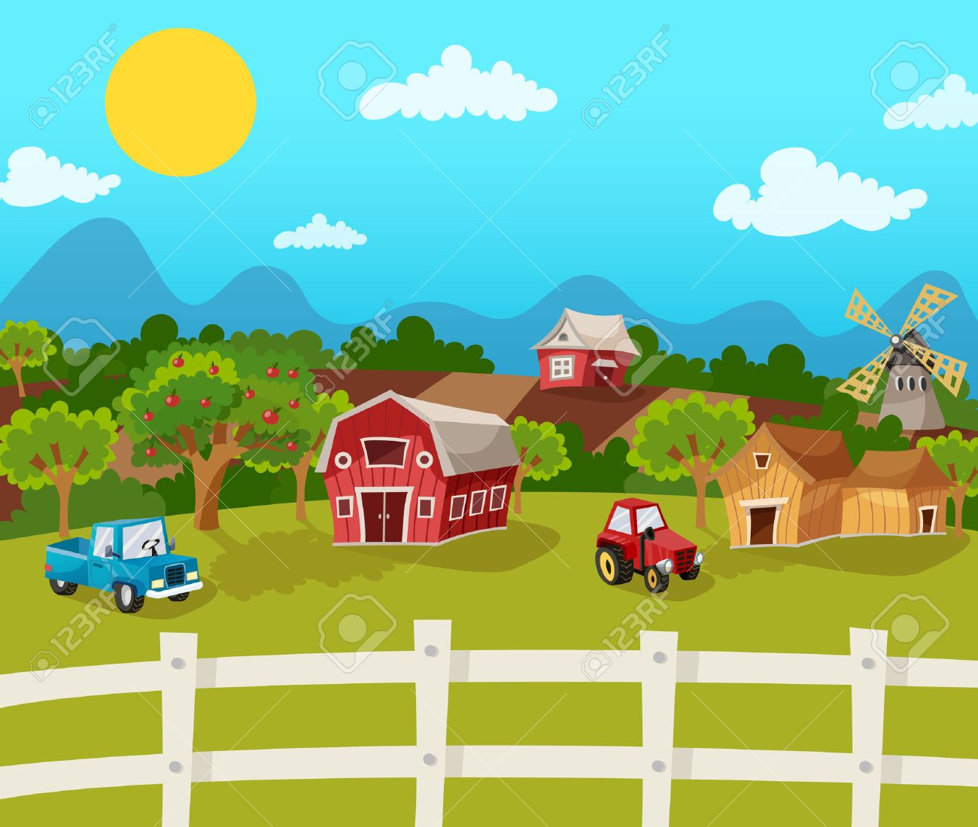
Zona Rural
É um lugar que tem campo, montanhas, plantações e animais.
É um lugar que fica longe de tudo: os vizinhos moram longe,
as lojas e mercados ficam longe também.
Clica na foto da ZONA RURAL para seguir em frente!

Slide 3
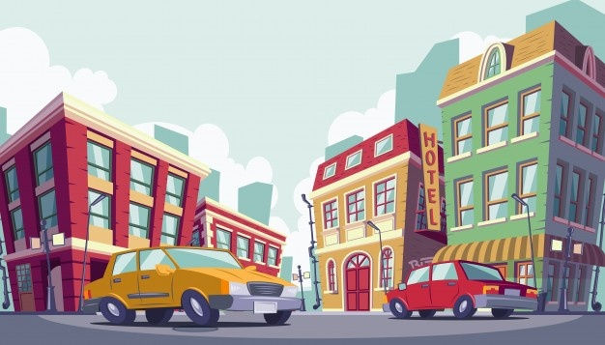
Zona Urbana
É um lugar que chamamos de CIDADE.
Na cidade tem vizinhos um do lado do outro, tem praças, mercados, escolas, ruas, carros e muitas outras coisas.
Clica na foto da ZONA URBANA para seguir em frente!

Slide 4
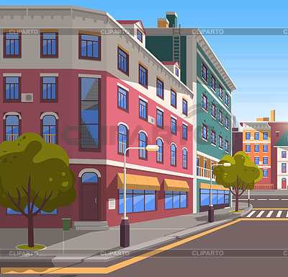
Agora responda:
A imagem abaixo é da ZONA RURAL? Clica na bolinha VERDE!
É ZONA URBANA? Clica na bolinha AZUL!
RURAL
URBANA

Slide 6
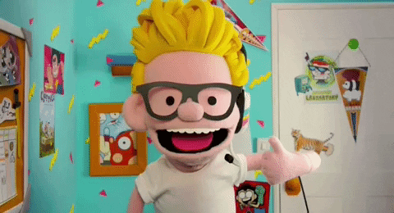

Slide 7
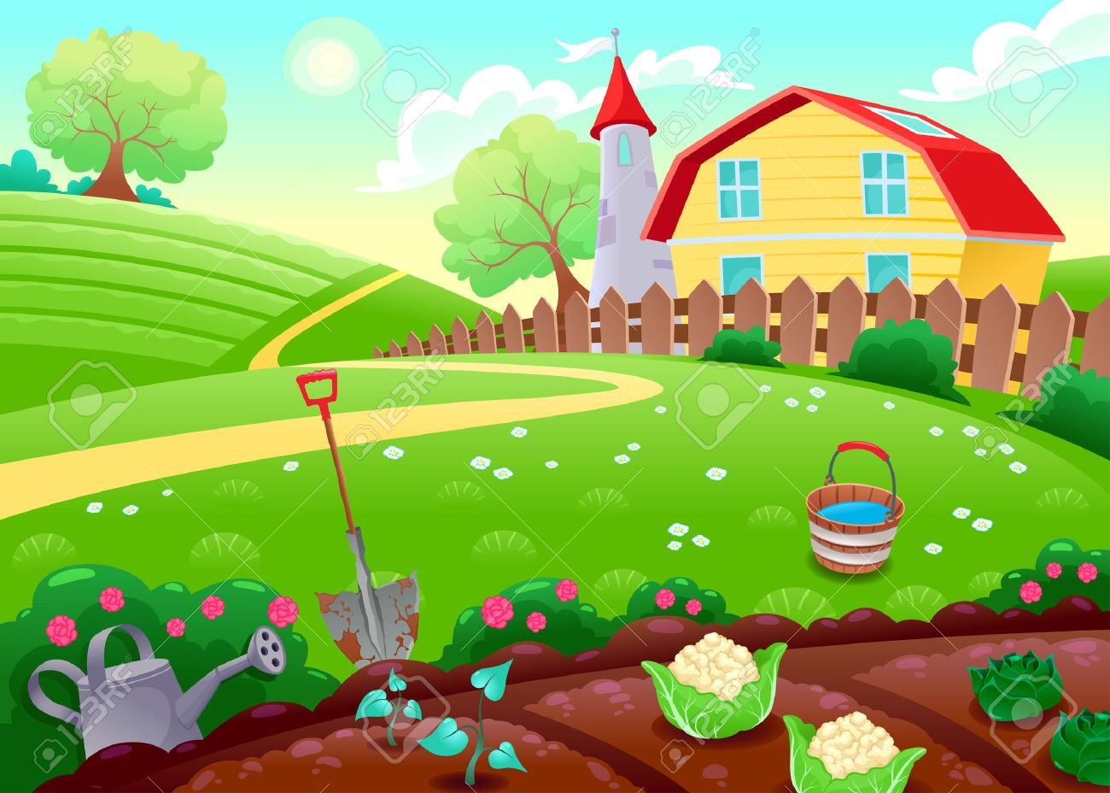
Agora responda:
A imagem abaixo é da ZONA RURAL? Clica na bolinha VERDE!
É ZONA URBANA? Clica na bolinha AZUL!
RURAL
URBANA

Slide 10
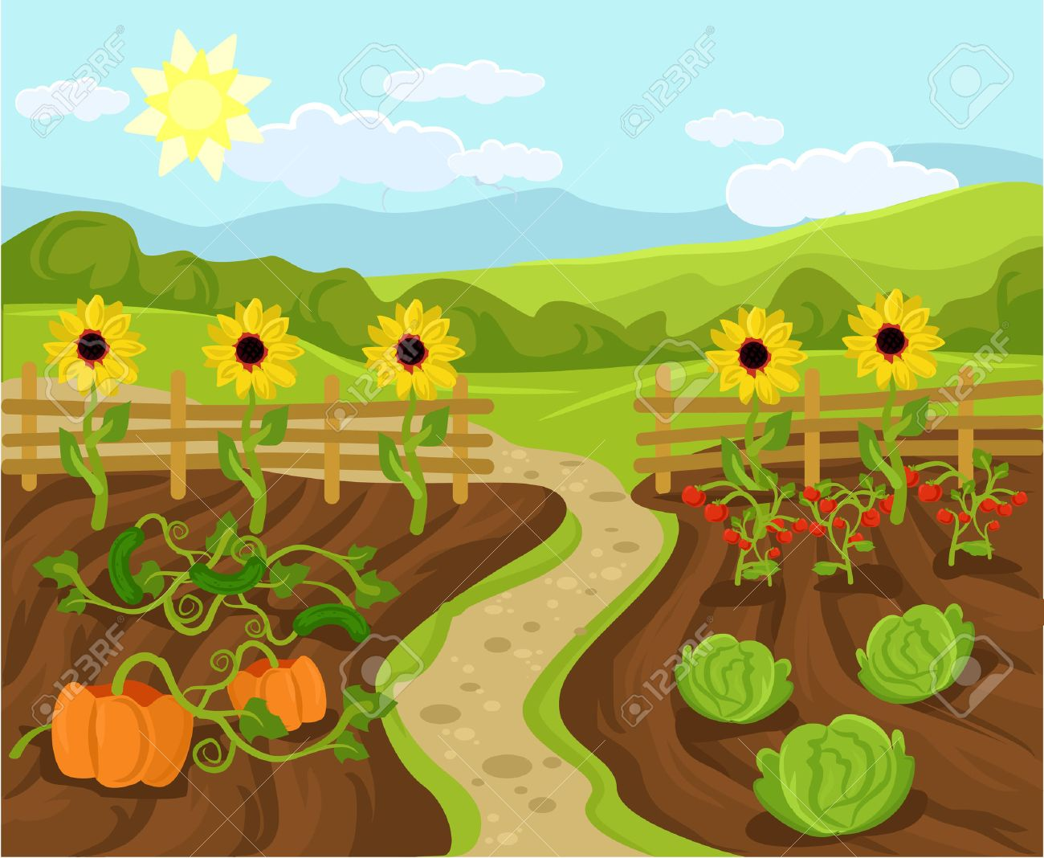
Agora responda:
A imagem abaixo é da ZONA RURAL? Clica na bolinha VERDE!
É ZONA URBANA? Clica na bolinha AZUL!
RURAL
URBANA

Slide 13
Agora responda:
A imagem abaixo é da ZONA RURAL? Clica na bolinha VERDE!
É ZONA URBANA? Clica na bolinha AZUL!
RURAL
URBANA

Slide 16
Agora responda:
A imagem abaixo é da ZONA RURAL? Clica na bolinha VERDE!
É ZONA URBANA? Clica na bolinha AZUL!
RURAL
URBANA

Slide 19
Agora responda:
A imagem abaixo é da ZONA RURAL? Clica na bolinha VERDE!
É ZONA URBANA? Clica na bolinha AZUL!
RURAL
URBANA

Slide 22
Agora responda:
A imagem abaixo é da ZONA RURAL? Clica na bolinha VERDE!
É ZONA URBANA? Clica na bolinha AZUL!
RURAL
URBANA

Slide 25
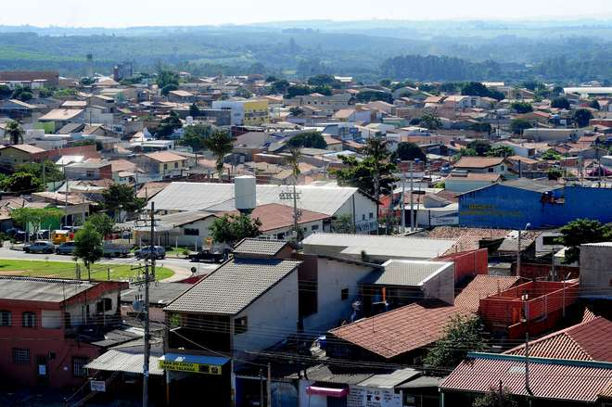
Agora responda:
A imagem abaixo é da ZONA RURAL? Clica na bolinha VERDE!
É ZONA URBANA? Clica na bolinha AZUL!
RURAL
URBANA

Slide 28
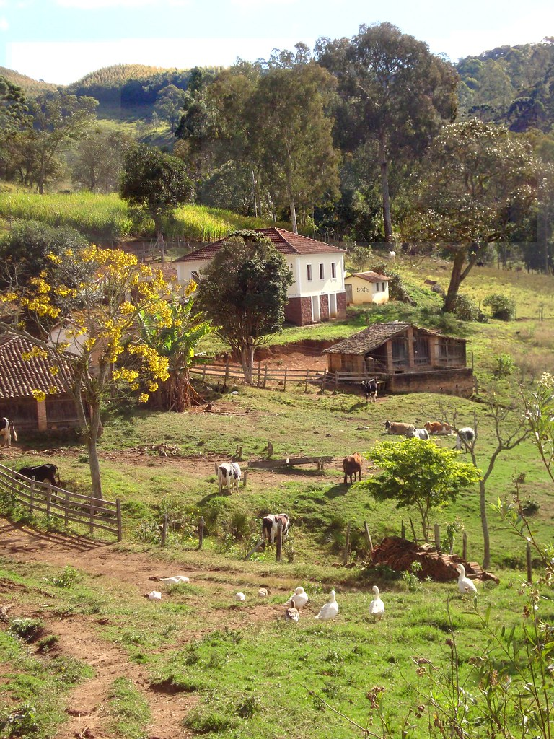
Agora responda:
A imagem abaixo é da ZONA RURAL? Clica na bolinha VERDE!
É ZONA URBANA? Clica na bolinha AZUL!
RURAL
URBANA

Slide 31
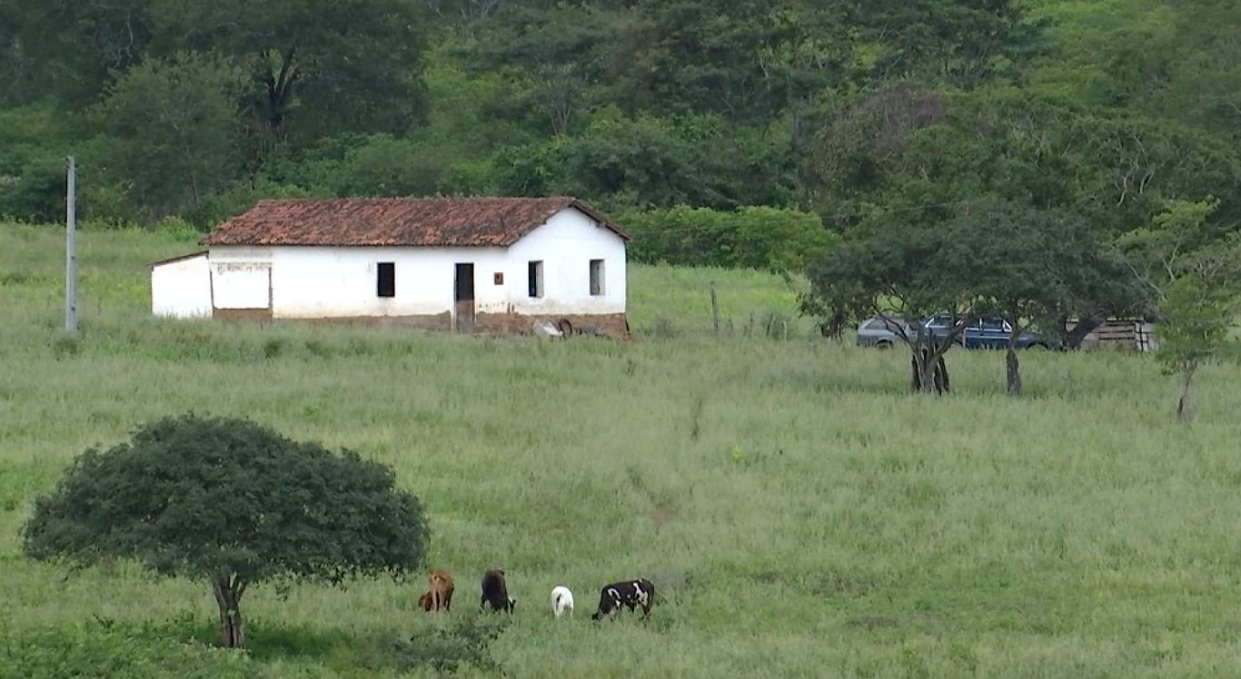
Agora responda:
A imagem abaixo é da ZONA RURAL? Clica na bolinha VERDE!
É ZONA URBANA? Clica na bolinha AZUL!
RURAL
URBANA

Slide 34
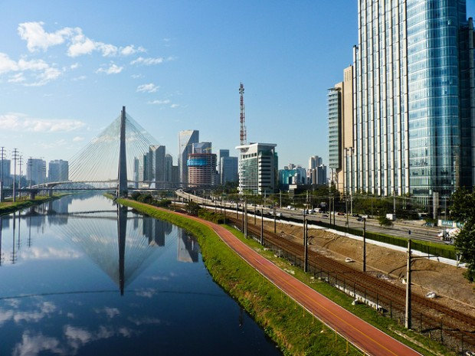
Agora responda:
A imagem abaixo é da ZONA RURAL? Clica na bolinha VERDE!
É ZONA URBANA? Clica na bolinha AZUL!
RURAL
URBANA

Slide 37
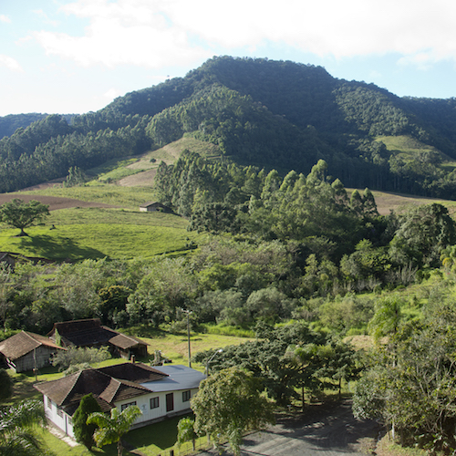
Agora responda:
A imagem abaixo é da ZONA RURAL? Clica na bolinha VERDE!
É ZONA URBANA? Clica na bolinha AZUL!
RURAL
URBANA

Slide 40
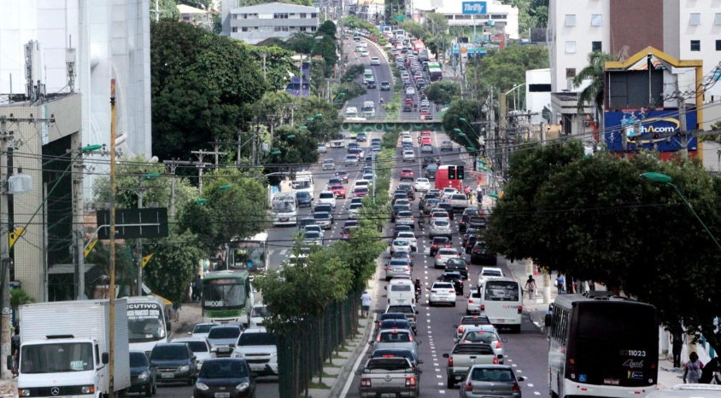
Agora responda:
A imagem abaixo é da ZONA RURAL? Clica na bolinha VERDE!
É ZONA URBANA? Clica na bolinha AZUL!
RURAL
URBANA

Slide 43
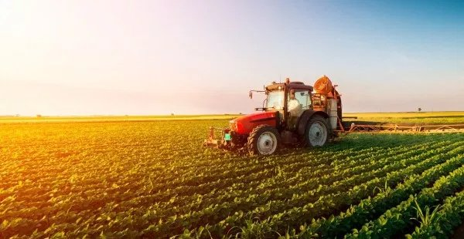
Agora responda:
A imagem abaixo é da ZONA RURAL? Clica na bolinha VERDE!
É ZONA URBANA? Clica na bolinha AZUL!
RURAL
URBANA

Slide 46
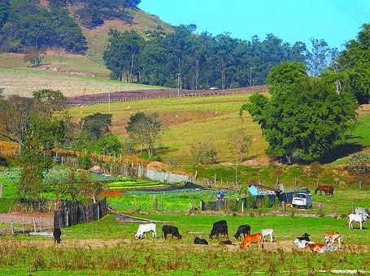
Agora responda:
A imagem abaixo é da ZONA RURAL? Clica na bolinha VERDE!
É ZONA URBANA? Clica na bolinha AZUL!
RURAL
URBANA

Slide 49
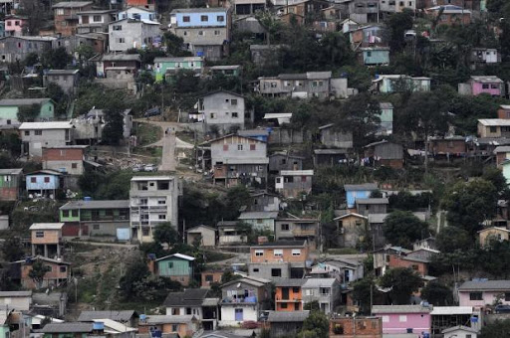
Agora responda:
A imagem abaixo é da ZONA RURAL? Clica na bolinha VERDE!
É ZONA URBANA? Clica na bolinha AZUL!
RURAL
URBANA

Slide 52
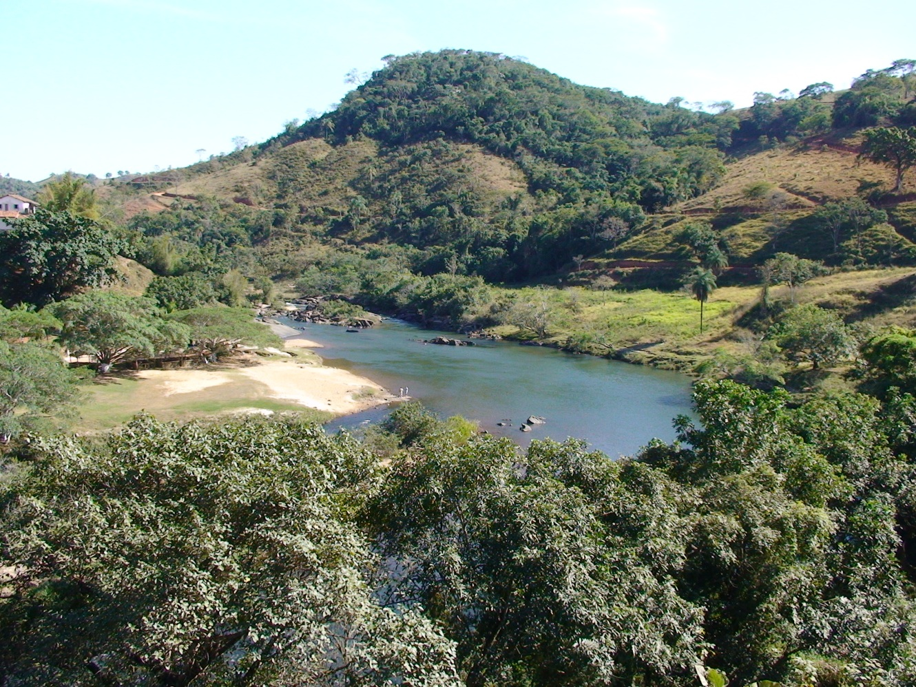
Agora responda:
A imagem abaixo é da ZONA RURAL? Clica na bolinha VERDE!
É ZONA URBANA? Clica na bolinha AZUL!
RURAL
URBANA

Slide 55
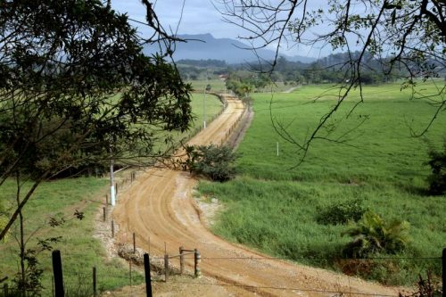
Agora responda:
A imagem abaixo é da ZONA RURAL? Clica na bolinha VERDE!
É ZONA URBANA? Clica na bolinha AZUL!
RURAL
URBANA

Slide 58
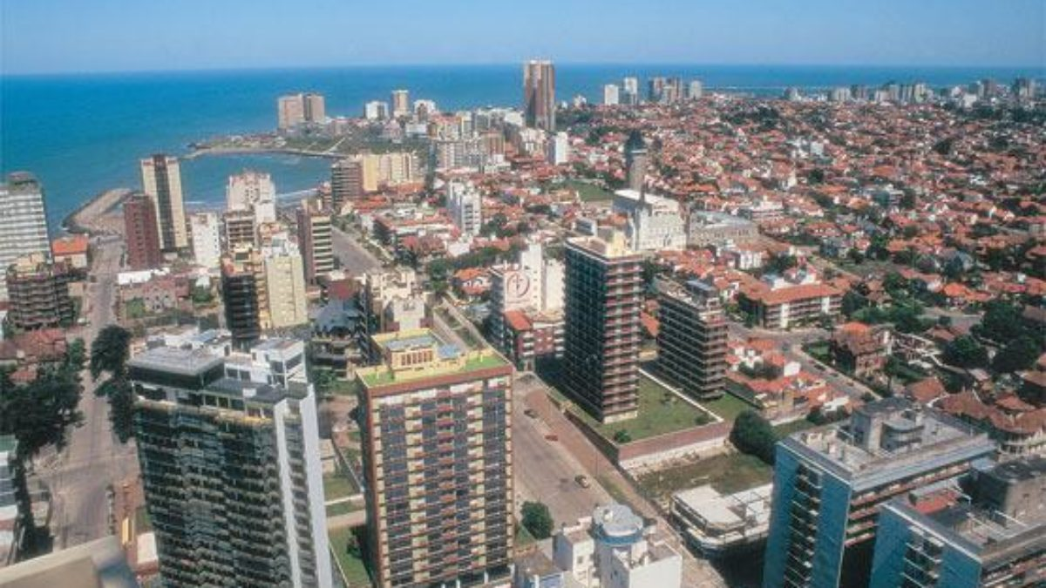
Agora responda:
A imagem abaixo é da ZONA RURAL? Clica na bolinha VERDE!
É ZONA URBANA? Clica na bolinha AZUL!
RURAL
URBANA

Slide 60
